Slide 1
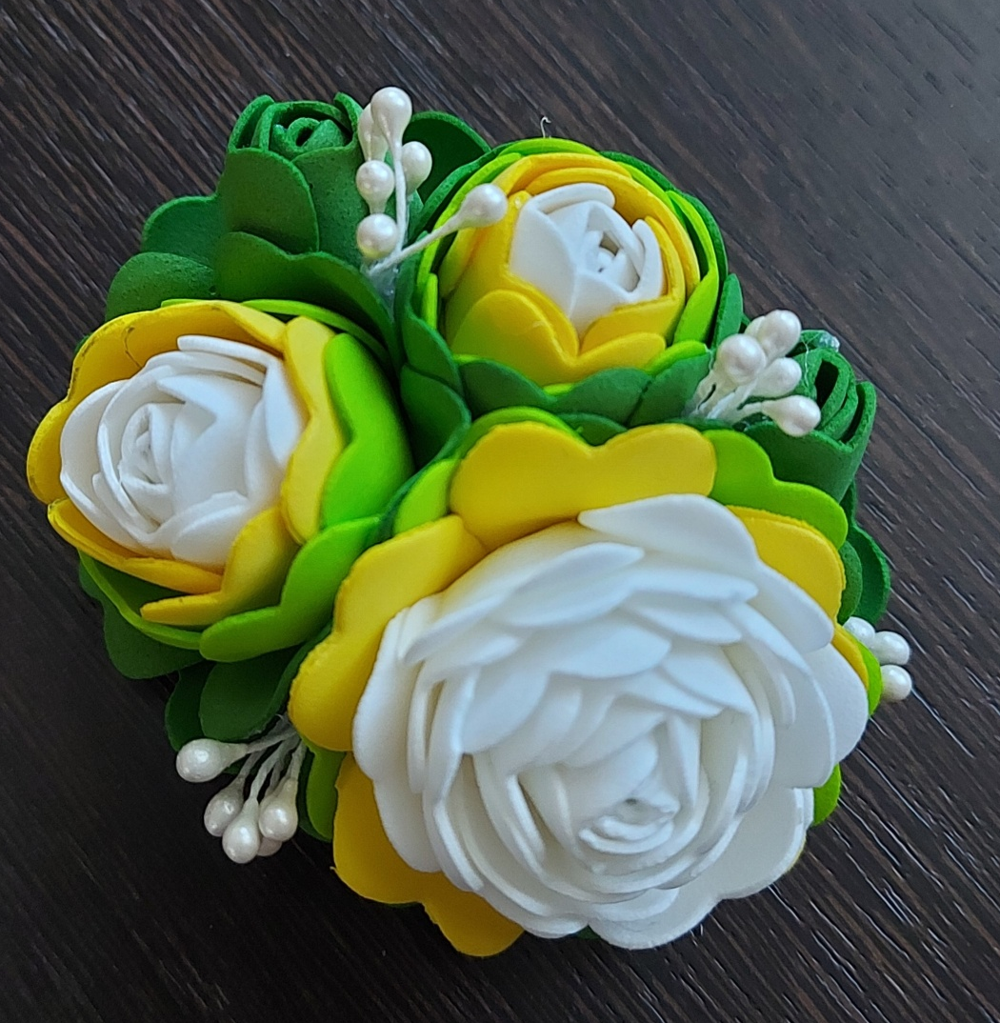
ВЕСЕННЯЯ БРОШЬ.
(3 год обучения)
МАУДО г. Нягани «Центр детского творчества»
Детское объединение "Страна рукоделия"
Составила: Хомякова Ольга Александровна
педагог дополнительного образования
г. Нягань

Slide 2
Для изготовления броши нам понадобится:
Фоамиран нескольких цветов;
Кусочек фетра;
Основа для броши;
Фольга;
Зубочистка;
Ножницы;
Клей «Момент» или клеевой пистолет.
НЕ ЗАБЫВАЕМ
ПРО ТЕХНИКУ БЕЗОПАСНОСТИ
ПРИ РАБОТЕ С НОЖНИЦАМИ И КЛЕЕМ!!!

Slide 3
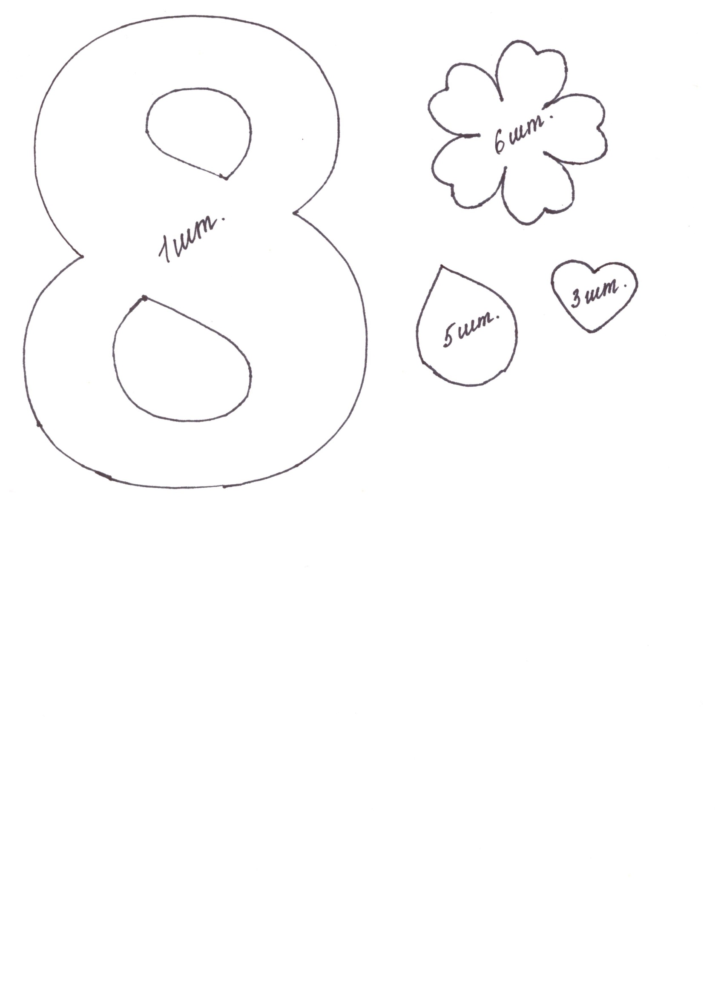
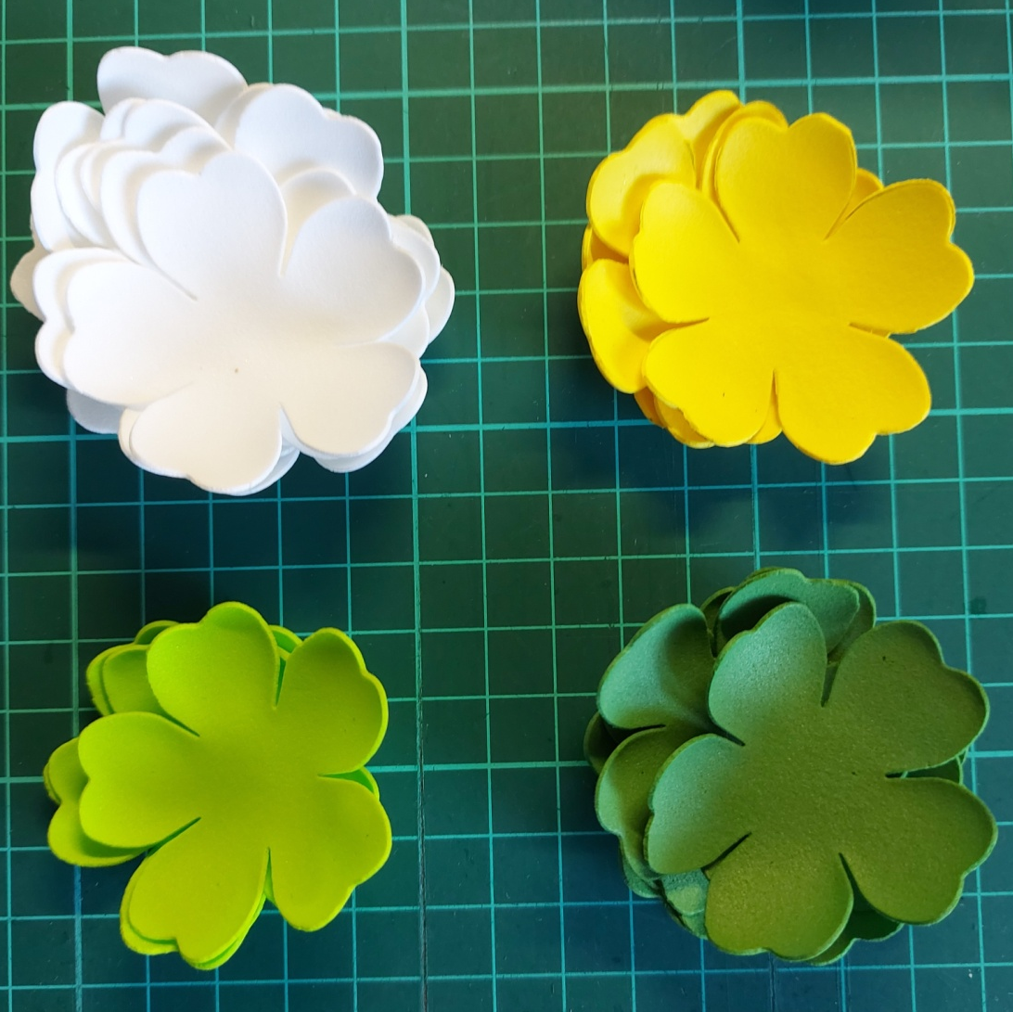
Вырезаем 20 таких заготовок любого цвета.
В моем случае 8 белых, 3 желтых, 3 светло-зеленых и 6 темно- зеленых.

Slide 4
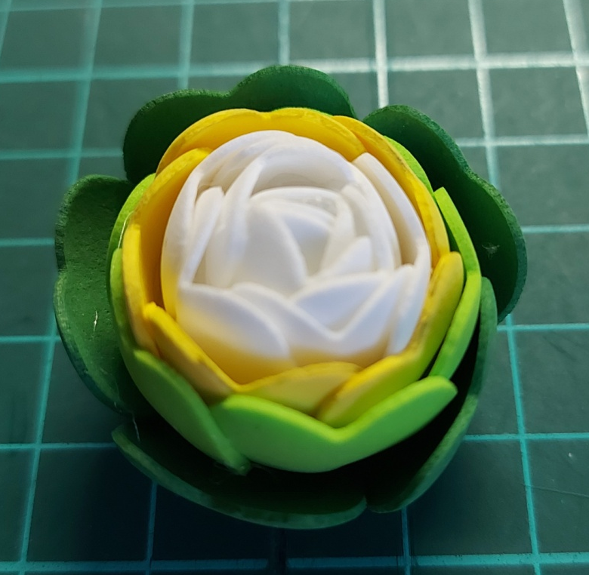
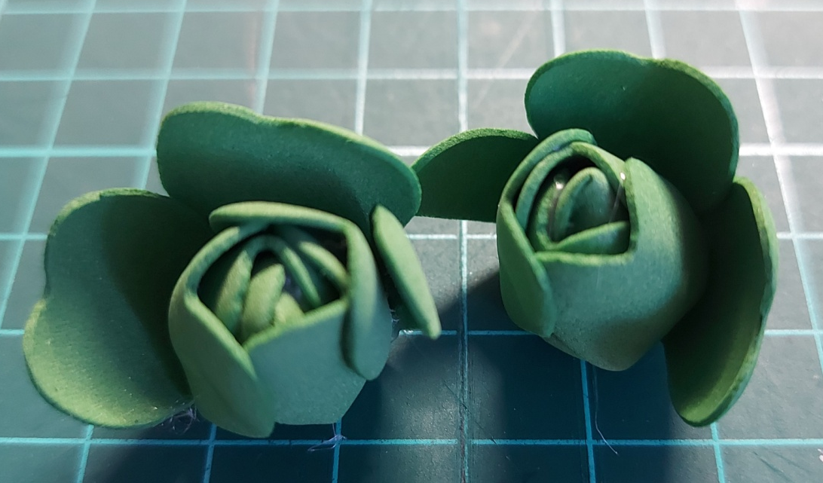
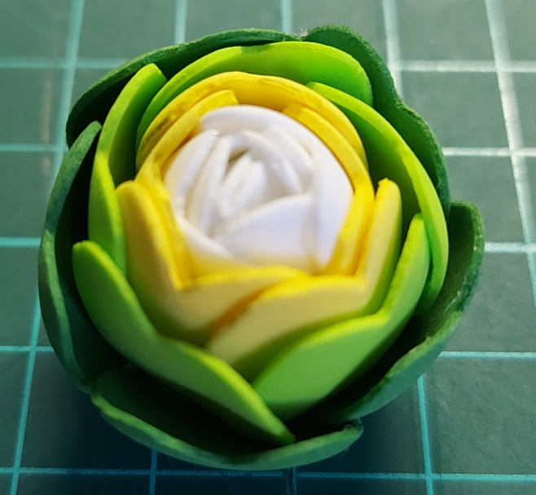
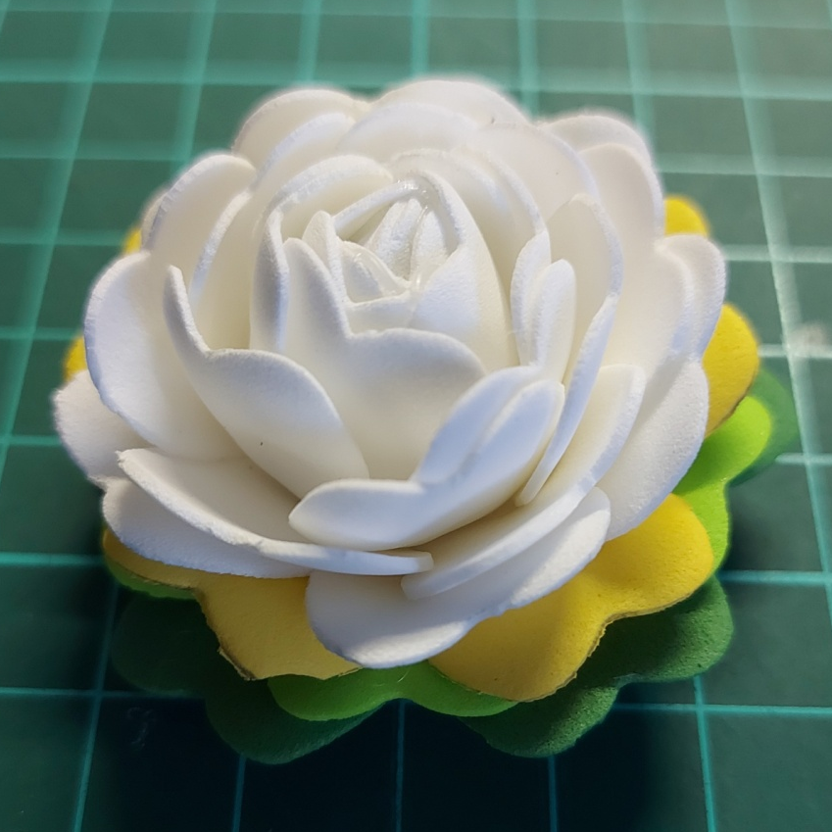
Брошь состоит из 5 цветочков: двух зеленых бутончиков, одного маленького цветочка, среднего и большого.

Slide 5
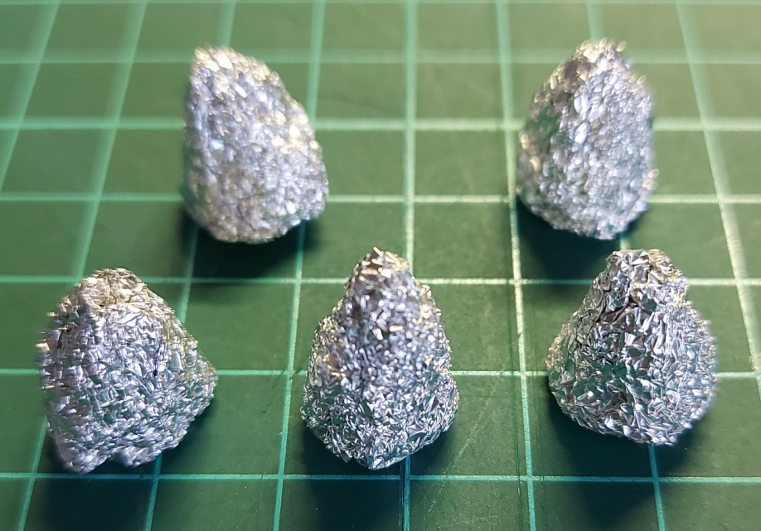
Из фольги делаем 5 небольших пирамидок.

Slide 6
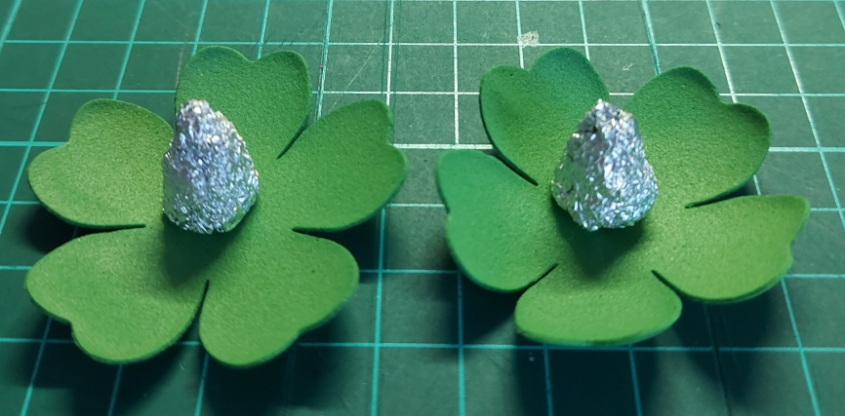
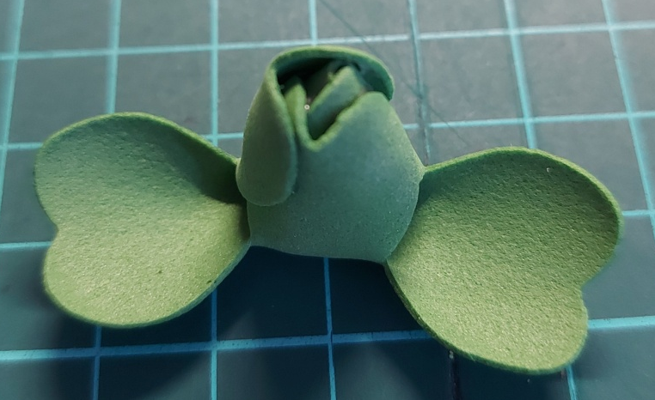
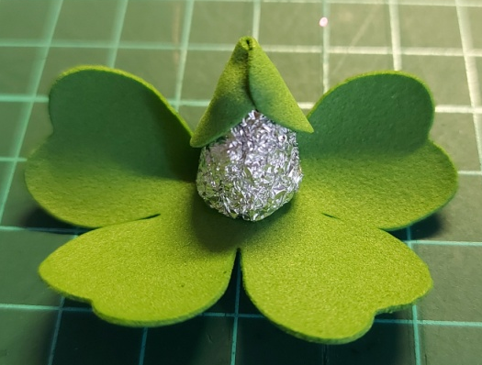
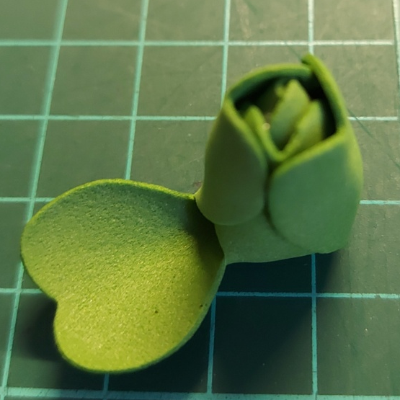
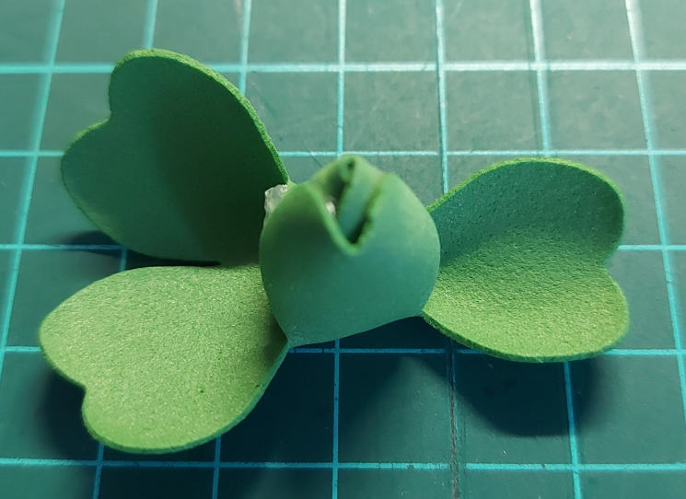
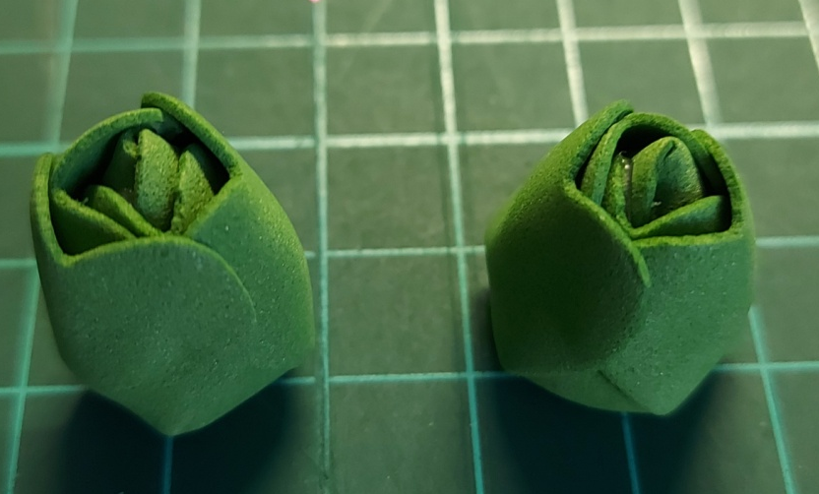
Берем 2 пирамидки и приклеиваем на темно-зеленые заготовки, затем по очереди приклеиваем все лепестки.

Slide 7
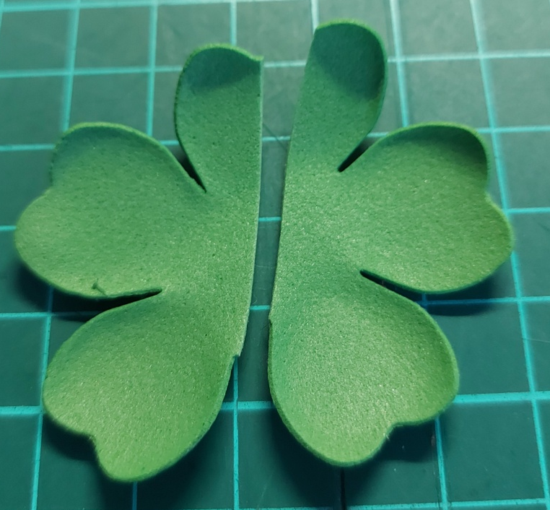
Берем 1 темно-зеленую заготовку, разрезаем пополам и приклеиваем к бутончикам.

Slide 8
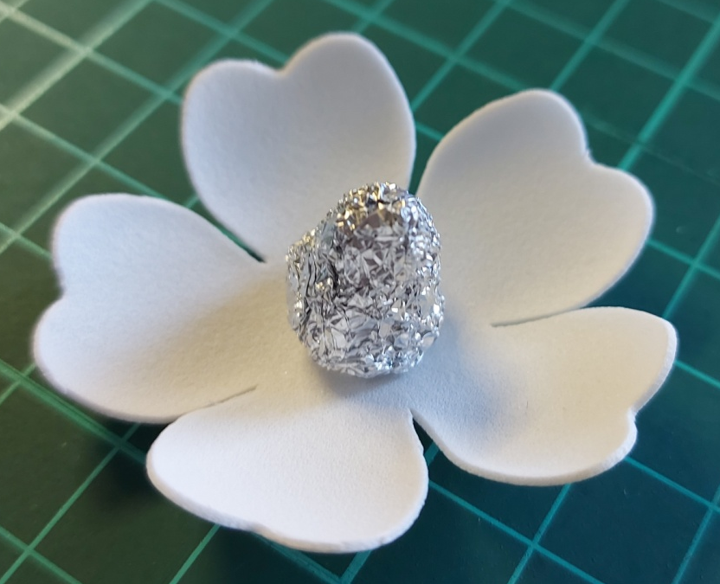
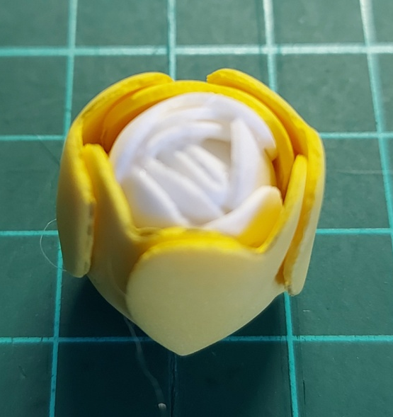
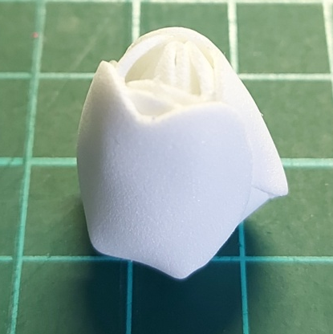
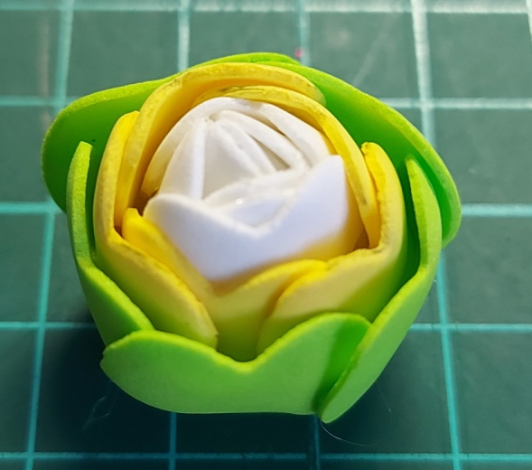
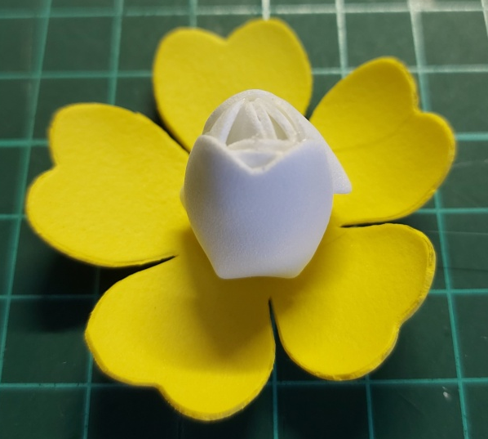
Берем 1 пирамидку и приклеиваем на белую заготовку, затем по очереди приклеиваем все лепестки. Приклеиваем желтую, светло-зеленую и темно-зеленую.

Slide 9
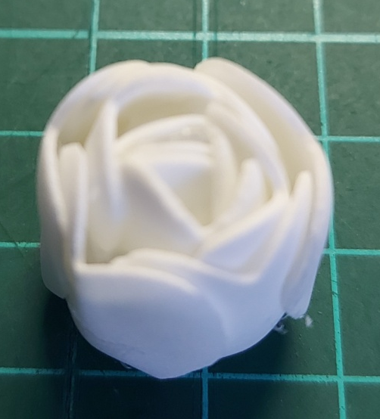
Также делаем средний цветочек, только белых заготовок используем две.

Slide 10
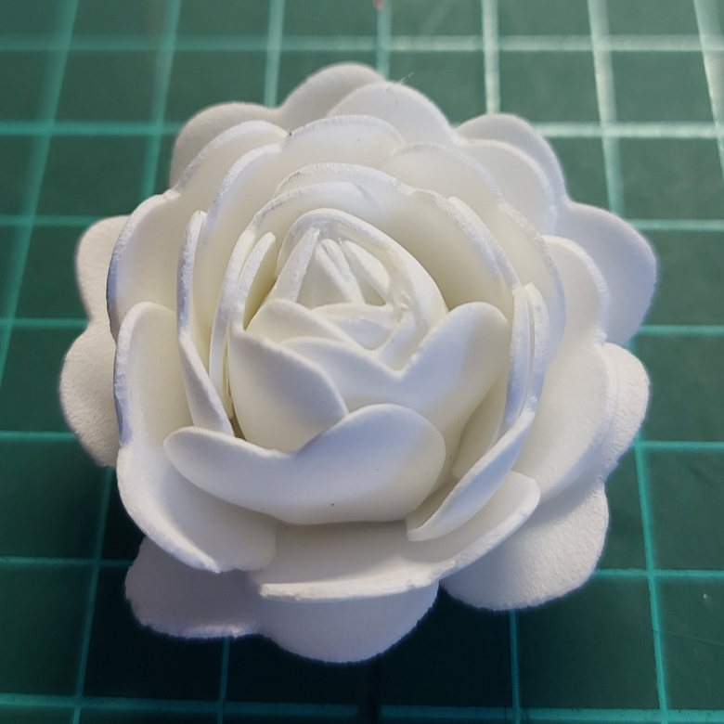
Также делаем большой цветочек, только белых заготовок используем пять.

Slide 11
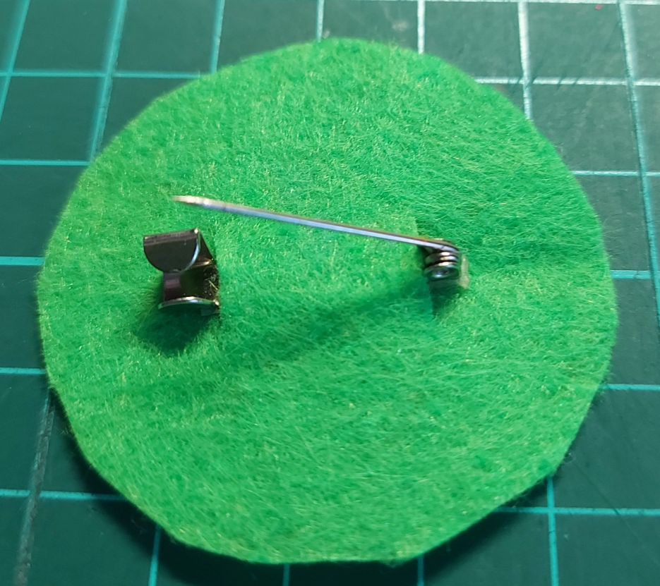
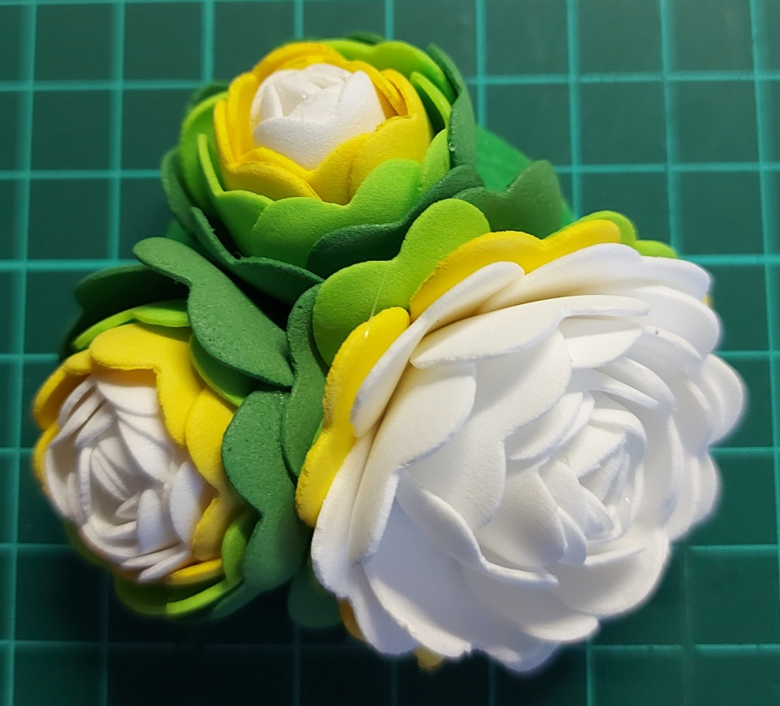
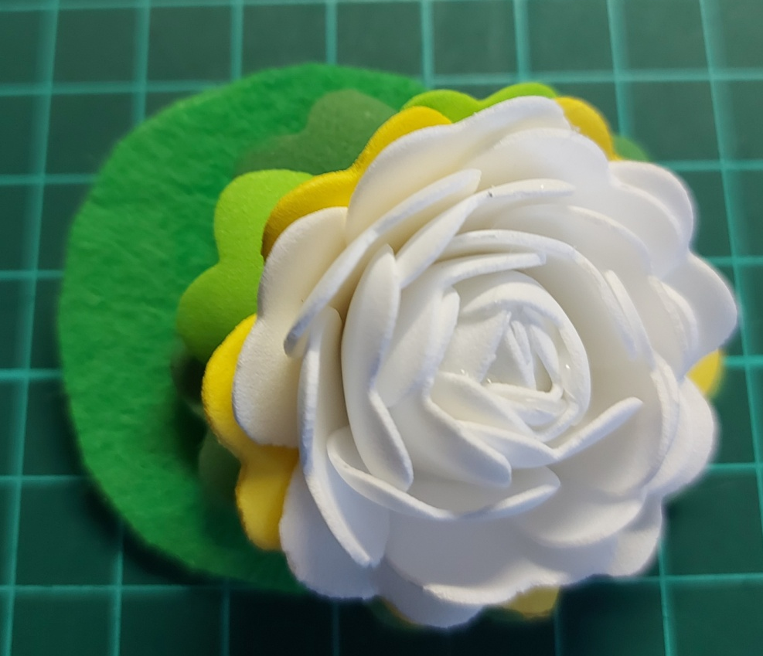
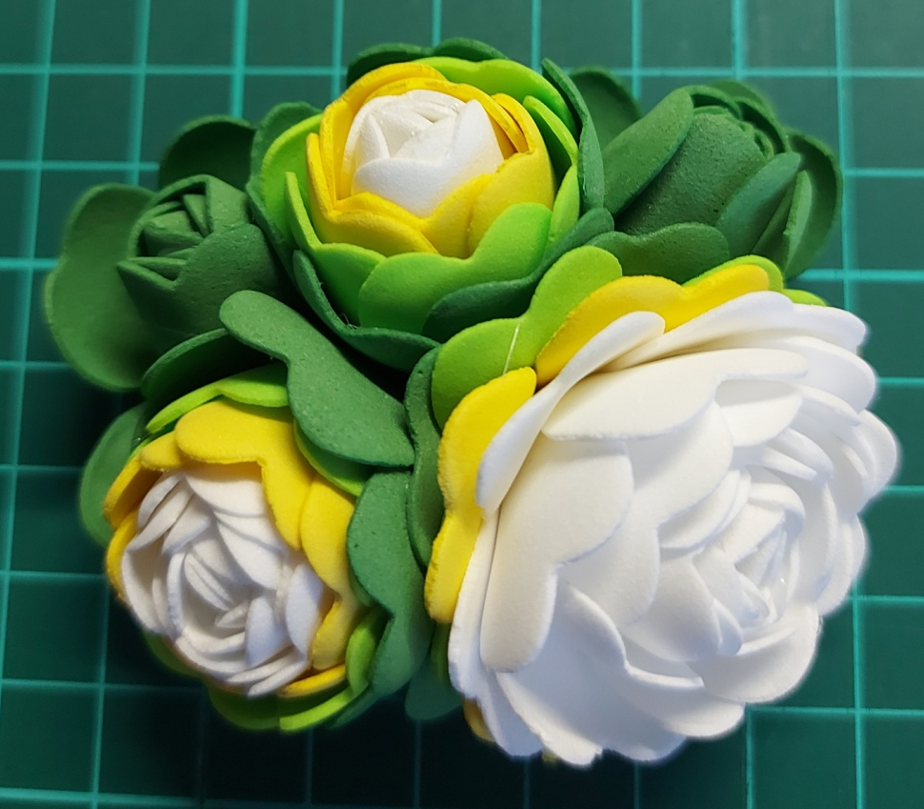
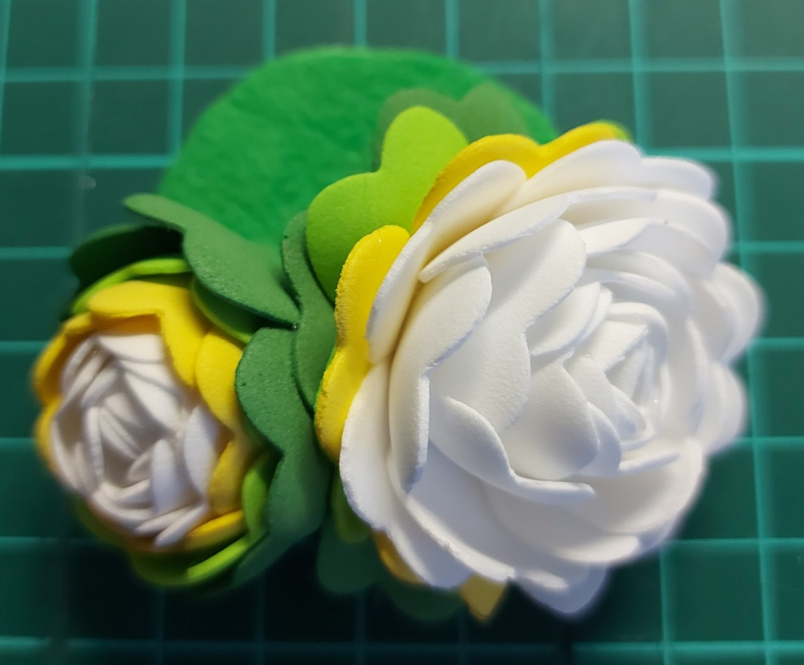
На основу приклеиваем большой цветочек, затем средний, маленький и 2 бутончика.

Slide 12
Можно украсить тычинками и готово.

